Slide 1
Обобщающее повторение по теме «Деепричастие»
7 класс

Slide 2
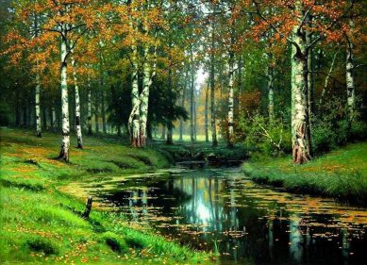
Осень…
Еще вчера, на солнце млея,
Последним лес дрожал листом,
И озимь, пышно зеленея,
Лежала бархатным ковром.
А. Фет

Slide 3
Лексическая работа.
О́ЗИМЬ, и, ж.
1.(мн. ч. употр. в том же знач., что ед.).Озимый посев, всходы озимого посева. Зазеленела о. Сосед мой поспешает в отъезжие поля с охотою своей, и страждут озими от бешеной забавы. Пушкин (пример можно понимать и во 2 знач.).
2.только мн. Поле с поднявшимися озимыми всходами. Осеннее стадо выгоняют на озими.
Толковый словарь Ушакова, 1935-1940

Slide 4
Лексическая работа.
ОЗИМЬ.
Общеслав. Возникло из предл. пад. формы о зимѣ "перед зимой". Ср. яровые (от яро "весна"). Яндекс.Словари ›
Этимологический словарь, 2004

Slide 5
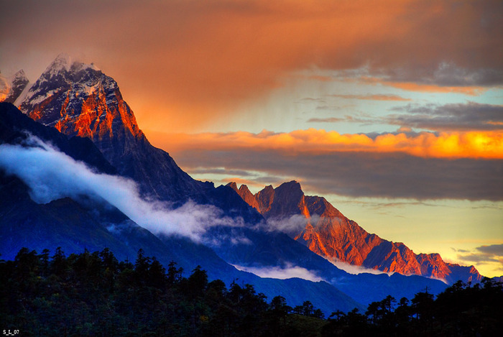
1) Тихо вечер догорает
Горы золотя. (А. Фет)

Slide 6
1) Тихо вечер догорает,
Горы золотя. (А. Фет)

Slide 7
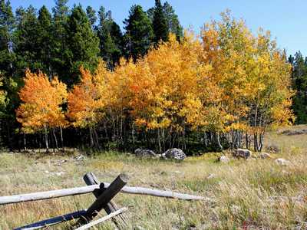
2) И ветер играя листвой
Смешал молодые березки. (И. Бунин)

Slide 8
2) И ветер, играя листвой,
Смешал молодые березки. (И. Бунин)

Slide 9
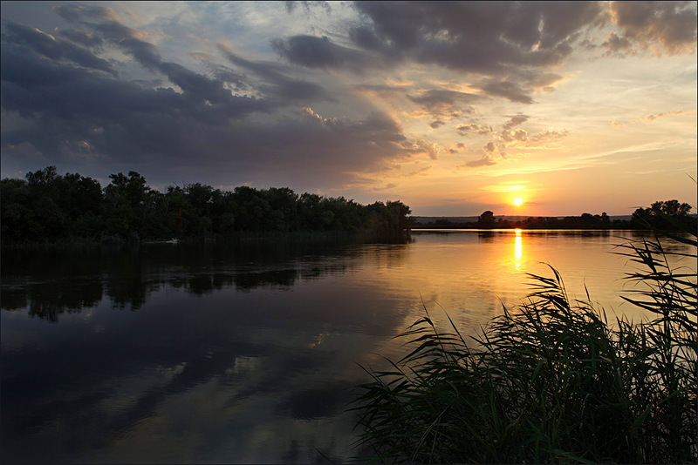
3) Над рекой наклоняясь
Что-то шепчет камыш. ( И.Суриков)

Slide 10
3) Над рекой наклоняясь,
Что-то шепчет камыш. ( И.Суриков)

Slide 11
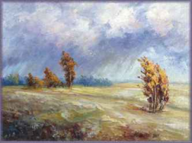
(Продолжать) двигаться огромная туча опускалась все ниже к земле и смешивалась с туманом. Темно-синий свет просачивался сквозь длинное облако едва (освещать) землю. (Затрепетать) прошумела листва. Внезапная вспышка ослепительной молнии распорола тучи и (осветиться) ею небо словно раскололось.
(По П. Проскурину)

Slide 12
Продолжая двигаться, огромная туча опускалась все ниже к земле и смешивалась с туманом. Темно-синий свет просачивался сквозь длинное облако, едва освещая землю. Затрепетав, прошумела листва. Внезапная вспышка ослепительной молнии распорола тучи и, осветив ею небо, словно раскололось.
(По П. Проскурину)

Slide 13
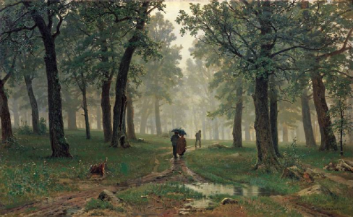
Стеклянный, редкий и ядреный,
…………………………………………
Промчался дождь, и лес зеленый
Затих, ……………………………….
(И. Бунин)

Slide 14
Стеклянный, редкий и ядреный,
С веселым шорохом спеша,
Промчался дождь, и лес зеленый
Затих, прохладою дыша.
(И. Бунин)

Slide 15
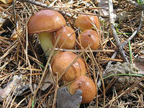
Лес.
Ежась от свежего ветерка,
Чуть посинев, крепыши-маслята,
Взявшись за руки, как ребята,
Топают, греясь, вокруг пенька!
Э. Асадов

Slide 16
Лес.
……………………………………………,
……………….., крепыши-маслята,
……………………………, как ребята,
Топают, ………., вокруг пенька!
Э. Асадов

Slide 17
Пословицы
Сделав зло, не жди добра.
Учись, на людей не глядя.
Уважая человека, уважаешь себя.
Изучив прошлое, поймешь настоящее.
Ходит, руки сгибши,
Будто все проживши.

Slide 18
 | фразеологизм
Быстро, скоро, во весь дух - | немного погодя
Скоро, попозже - | не солоно хлебавши
Уйти ни с чем - | затаив дыхание
Замерев - | сломя голову

Slide 19
Избегая изображения бурного проявления стихии, художник рисует спокойное, поэтическое состояние природы.
художник
художник
избегает

Slide 20
Глядя на картину Е.Волкова «Октябрь, чувствуете переполняющее душу удовлет-ворение.
ВЫ
глядите
ВЫ

Slide 21
Изложив в сочинении личностную позицию,
1
1) продуманно аргументируйте её.
2) аргументы были очень интересны.
3) у меня возникла неожиданная идея.
4) сочинение получилось интересным.

Slide 22
Читая воспоминания о Волкове,
1) моё впечатление изменилось.
2) книга оставила приятное
впечатление.
3) у меня возникло желание съездить
в его родовое имение.
4) понимаешь его величие как
художника и человека.
4

Slide 23
Глядя на пейзажи Е. Волкова ,
1) остается чувство огромной благодарности художнику.
2) у зрителей текли невольные слёзы.
3)человек испытывает удивительное
чувство душевного очищения.
4) в картинной галерее раздавались
громкие аплодисменты.
3

Slide 24
Деепричастие совмещает признаки
глагола
-лексическое значение
-возвратность
-вид
Отвечает на вопросы:
Образуется с помощью суффиксов:
-В, -ши, -ВШИ, -А, -Я ( -учи, -ючи)
наречия
-синтаксическую
роль
-неизменяемость
Что делая?
Что сделав?

Slide 25
